Slide 1

Les premières images du National Geographic Traveler Photo Contest 2017
National Geographic vient de dévoiler les premières images du Traveler Photo Contest 2017, ce prestigieux concours qui invite les photographes du monde entier à participer à travers trois catégories : Nature, Cities et People. Si vous souhaitez participer, vous avez jusqu’au 30 juin pour soumettre vos images ! Je vous recommande aussi de revoir les photographies gagnantes du National Geographic Traveler Photo Contest 2015 et du National Geographic Traveler Photo Contest 2016.

Slide 2
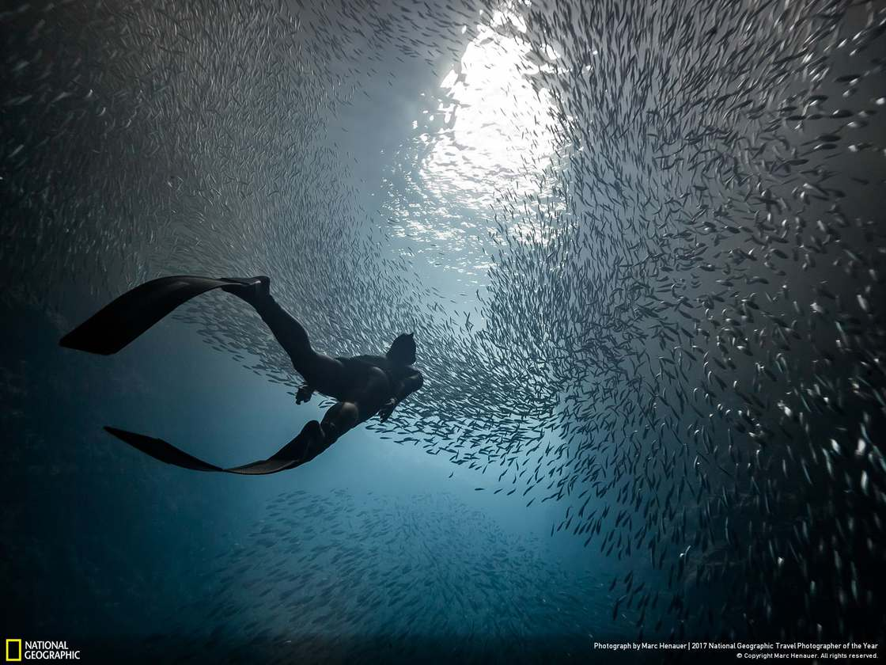
© Marc Henauer

Slide 3
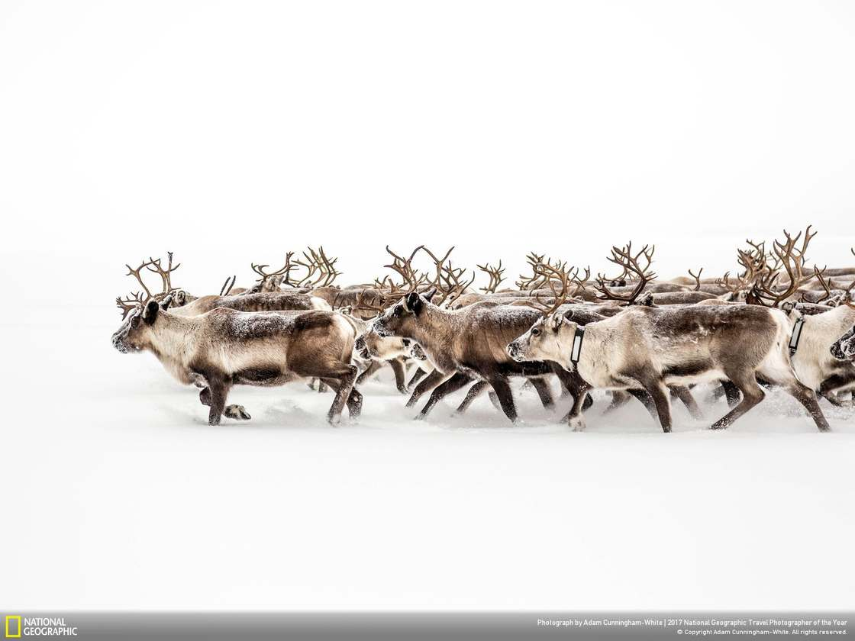
Adam Cunningham-White

Slide 4
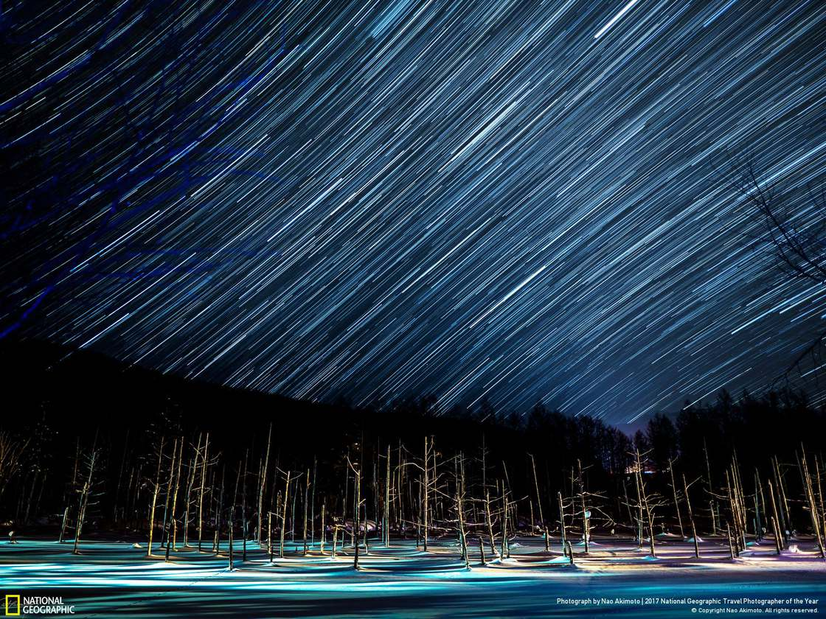
© Nao Akimoto

Slide 5
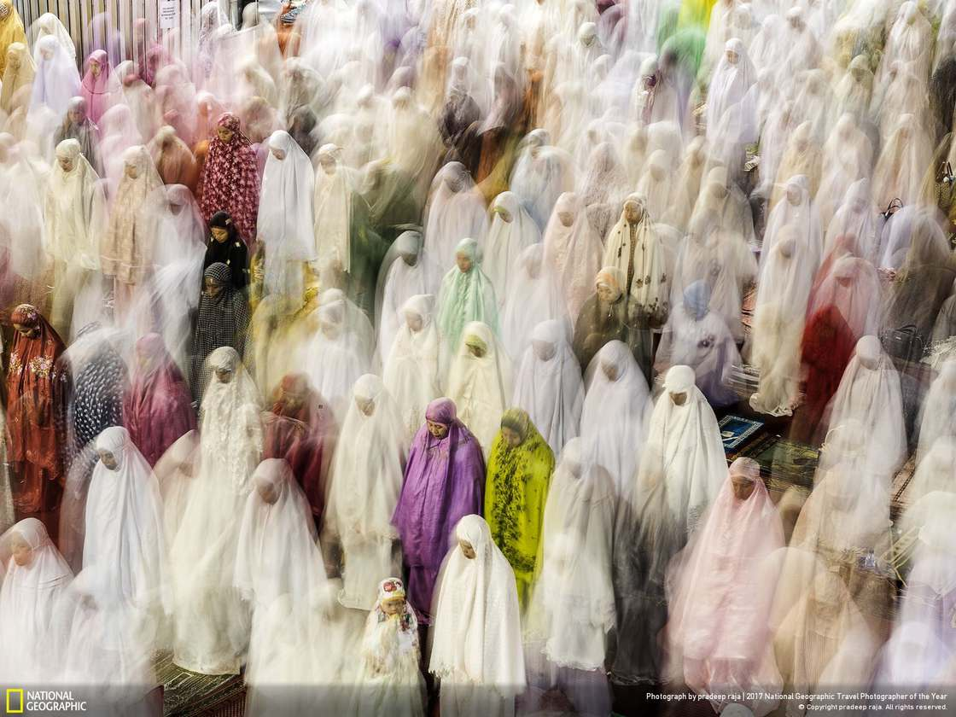
© pradeep raja

Slide 6
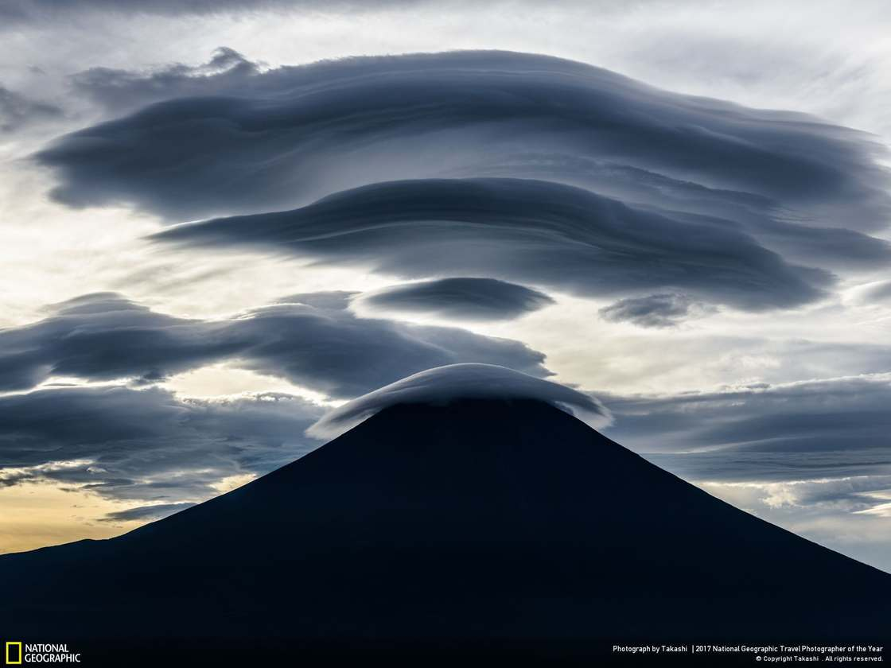
© Takashi

Slide 7
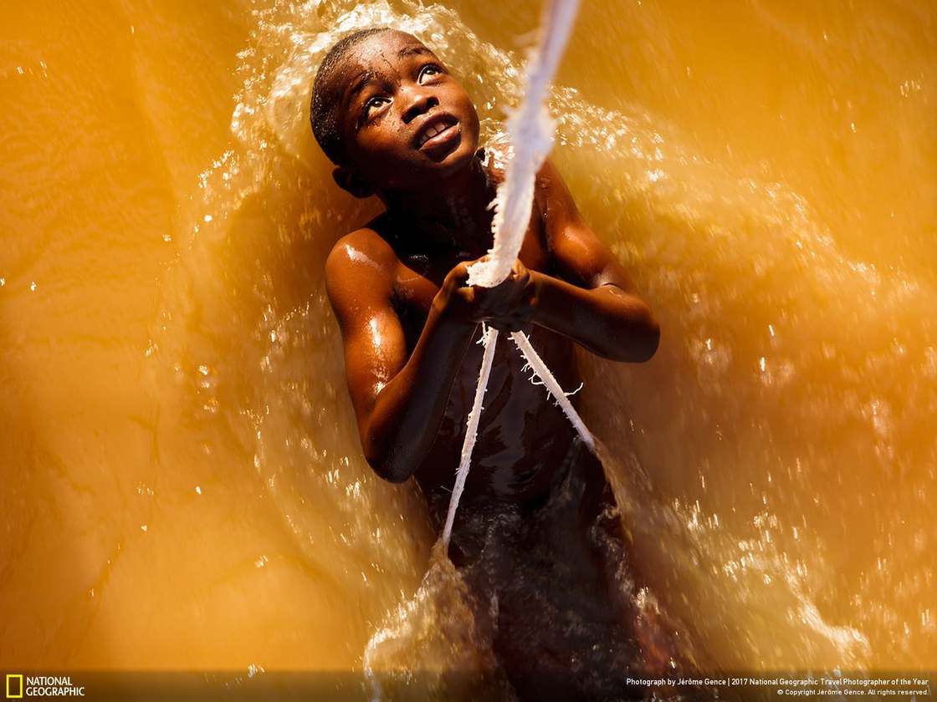
© Jérôme Gence

Slide 8
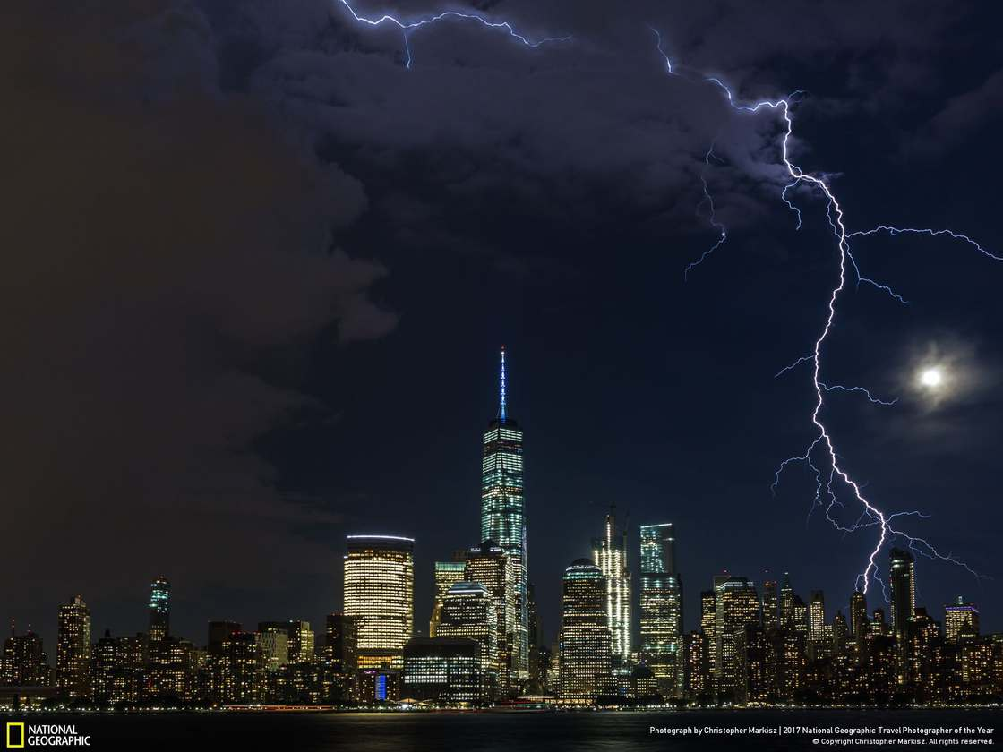
© Christopher Markisz

Slide 9

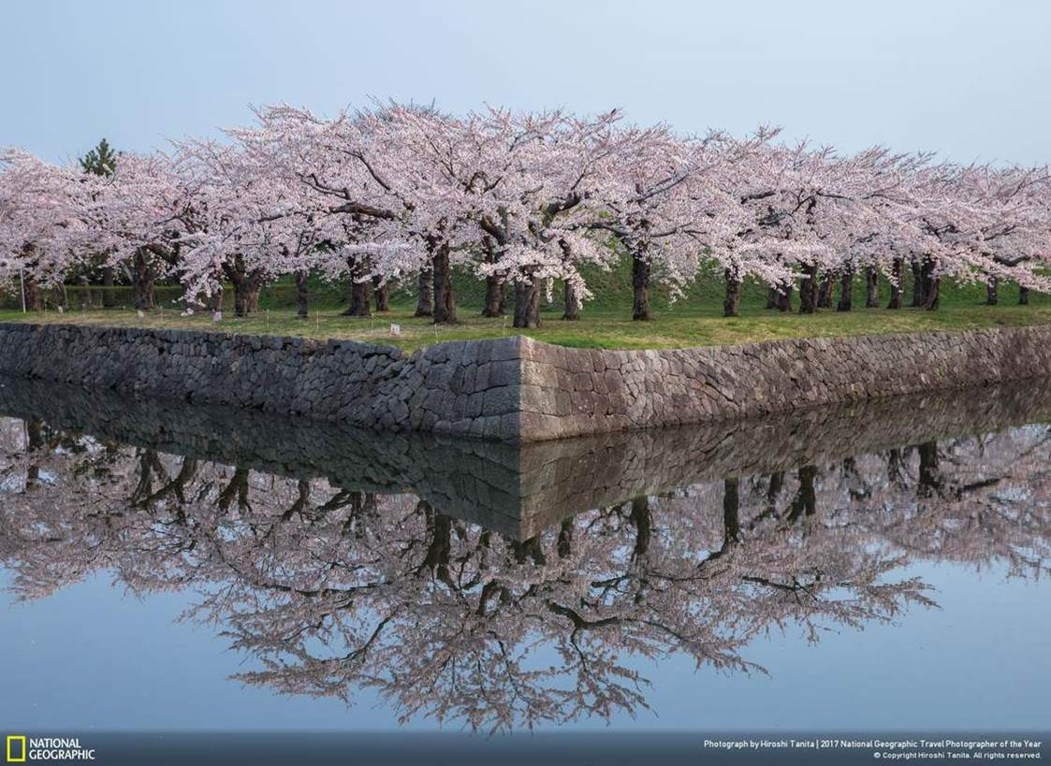
© Hiroshi Tanita

Slide 10
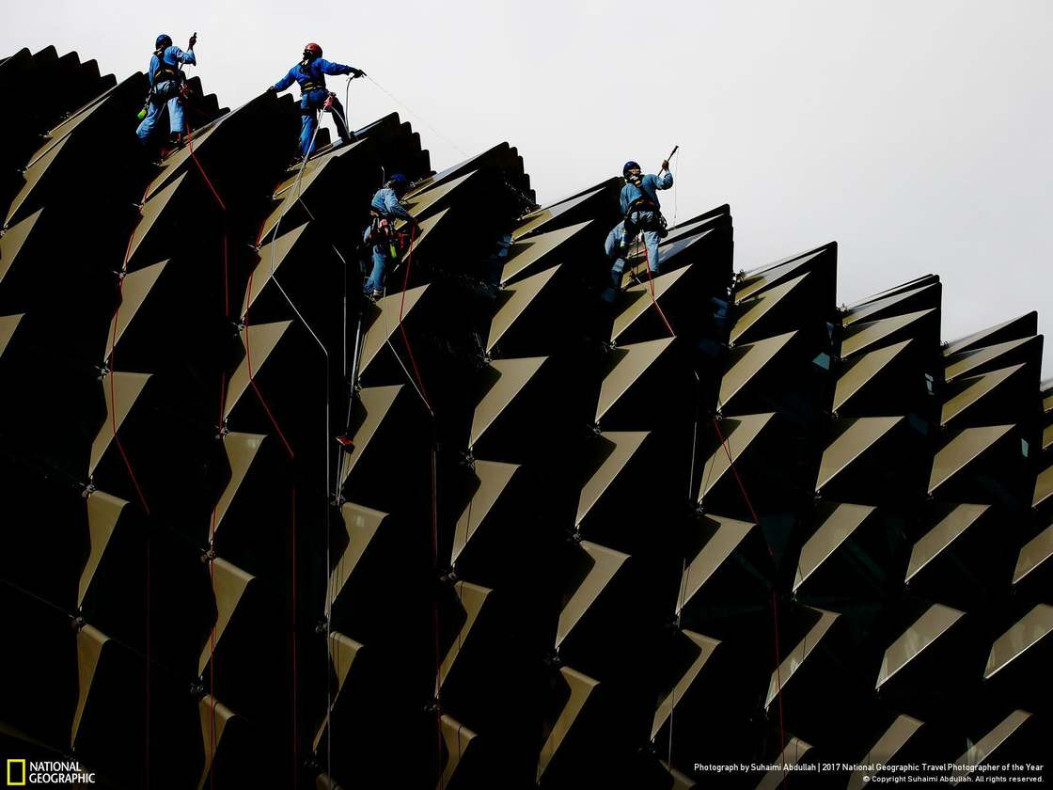
© Suhaimi Abdullah

Slide 11

© Lorraine Yip

Slide 12
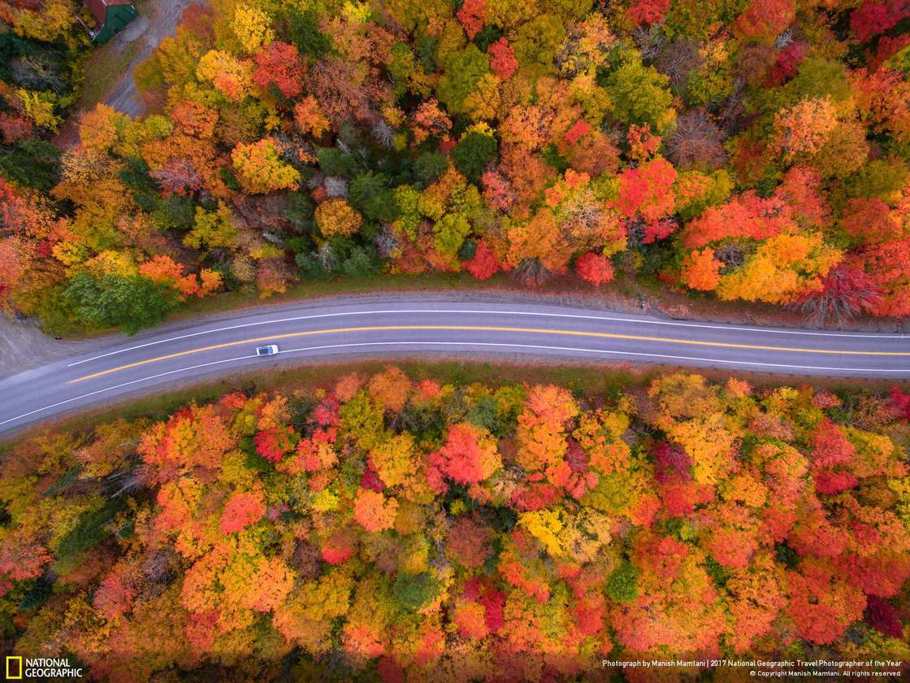
© Manish Mamtan

Slide 13
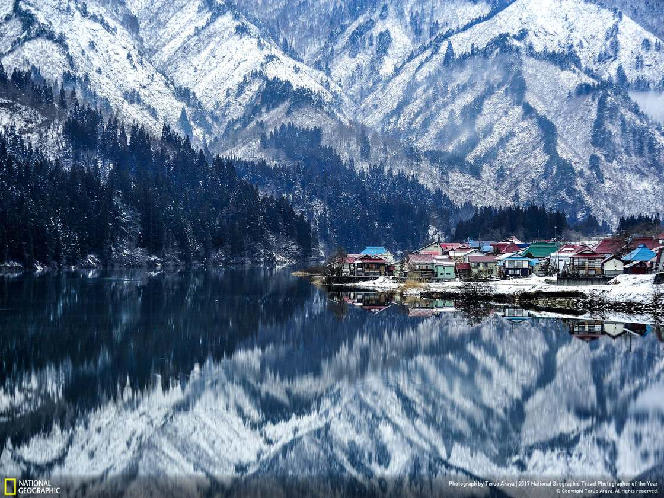
© Teruo Araya

Slide 14
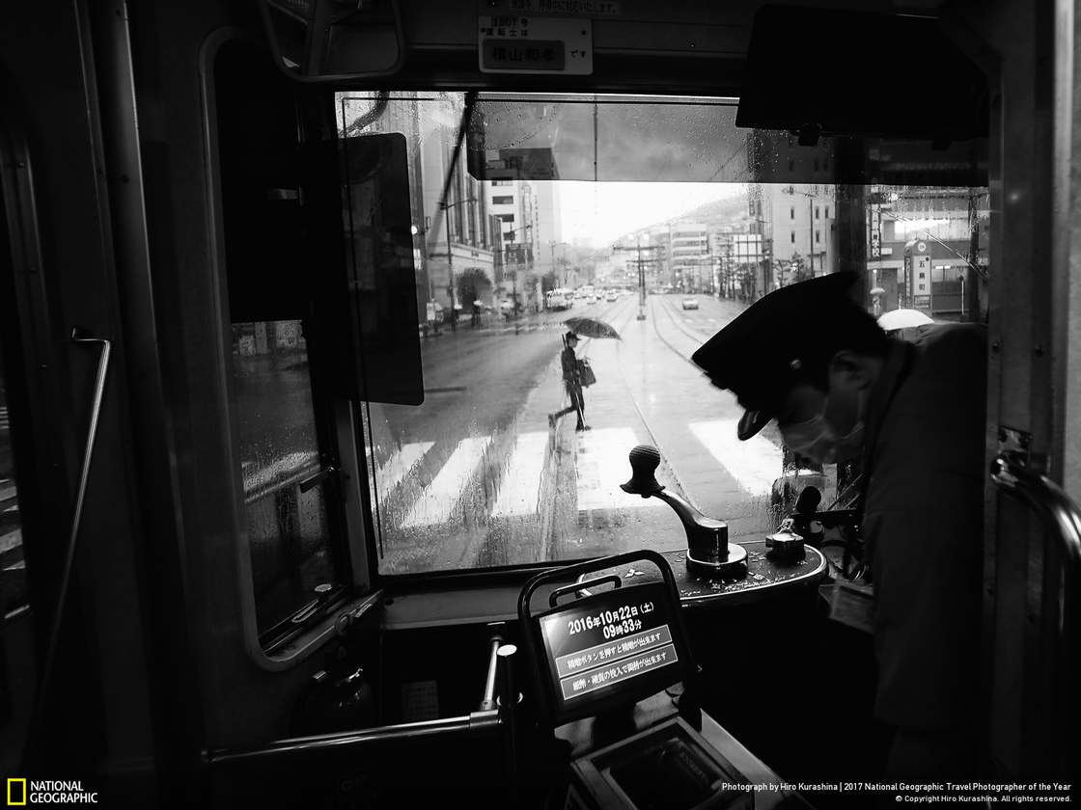
© Hiro Kurashina

Slide 15
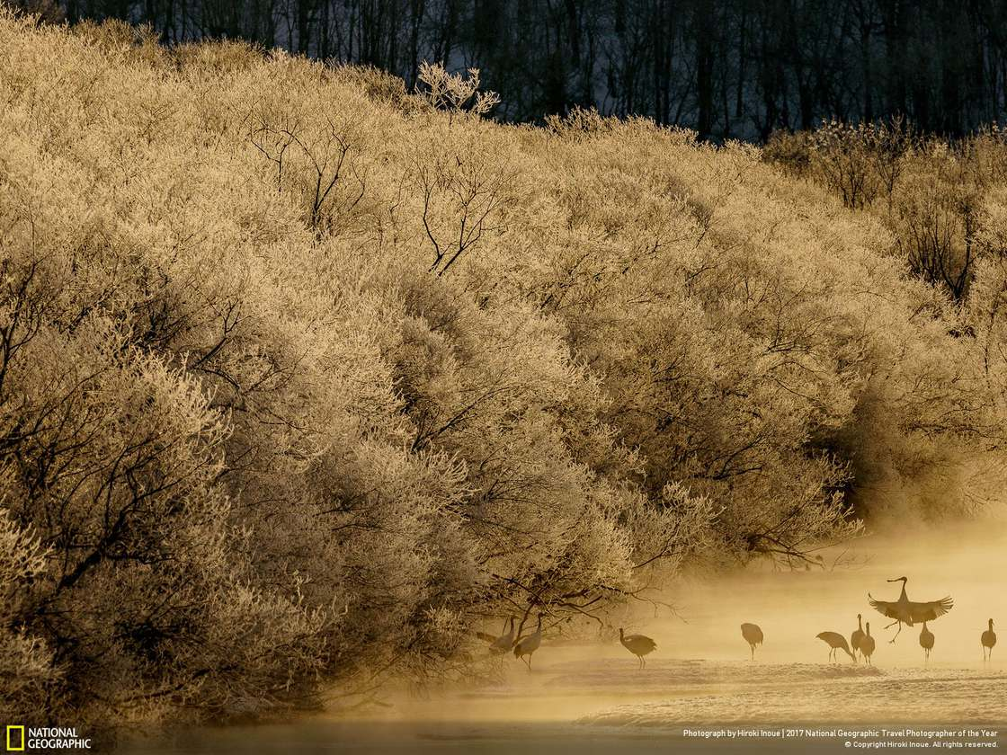
© Hiroki Inoue

Slide 16

© Hiro Kurashina

Slide 17
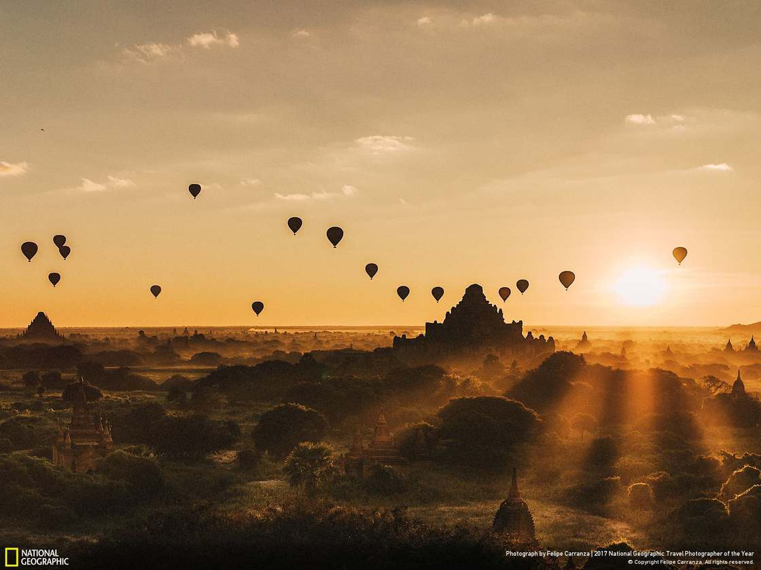
© Felipe Carranza

Slide 18
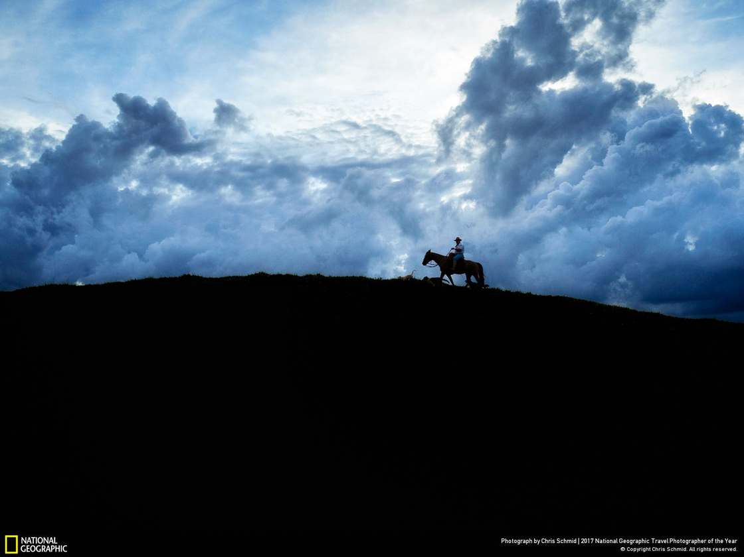
© Chris Schmid

Slide 19
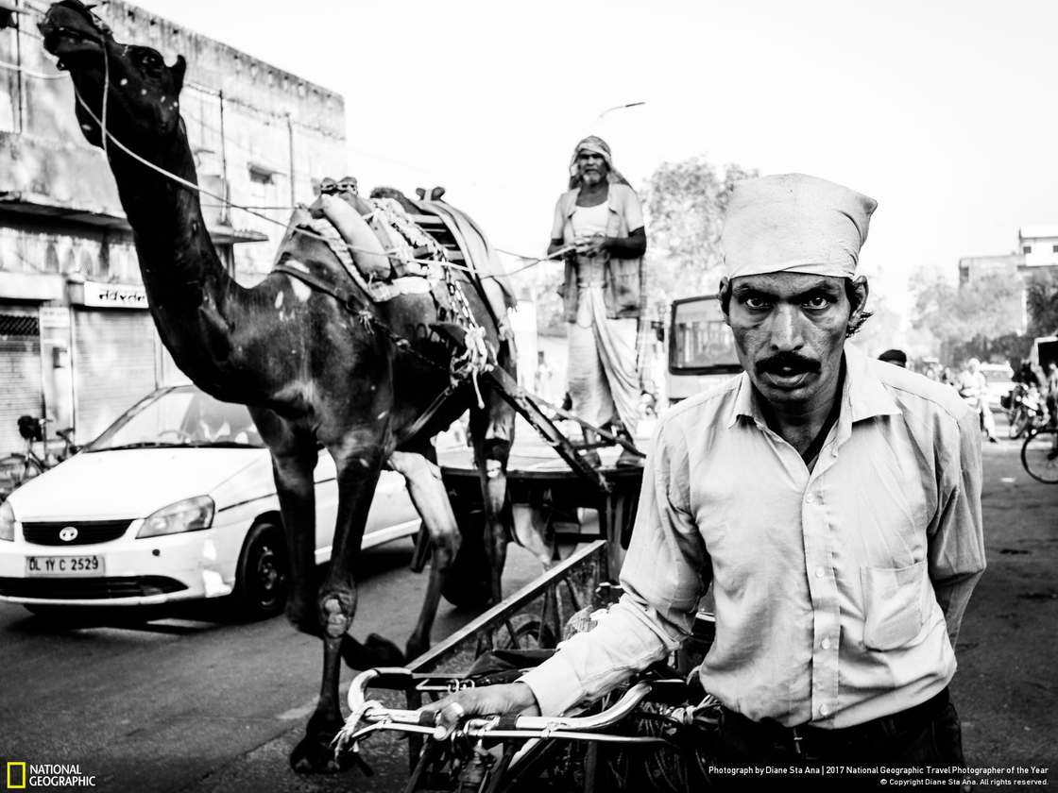
© Diane Sta Ana

Slide 20
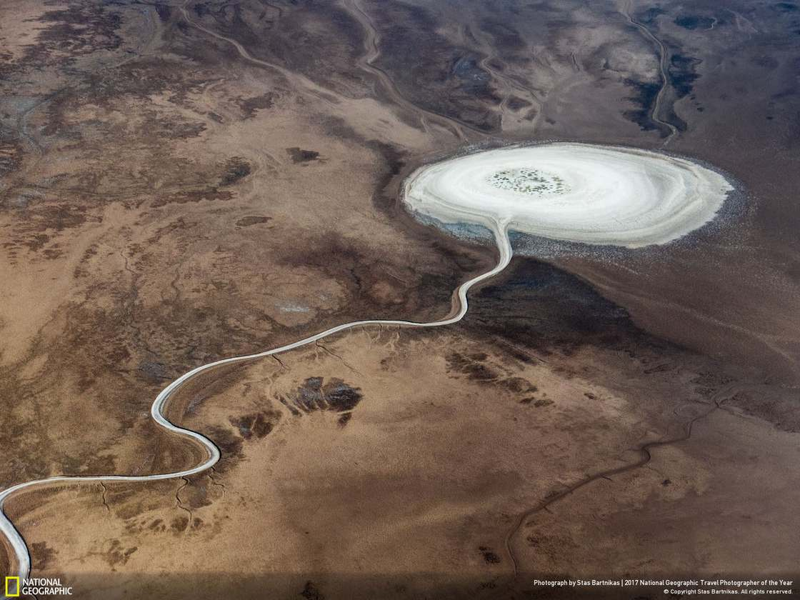
© Stas Bartnikas

Slide 21
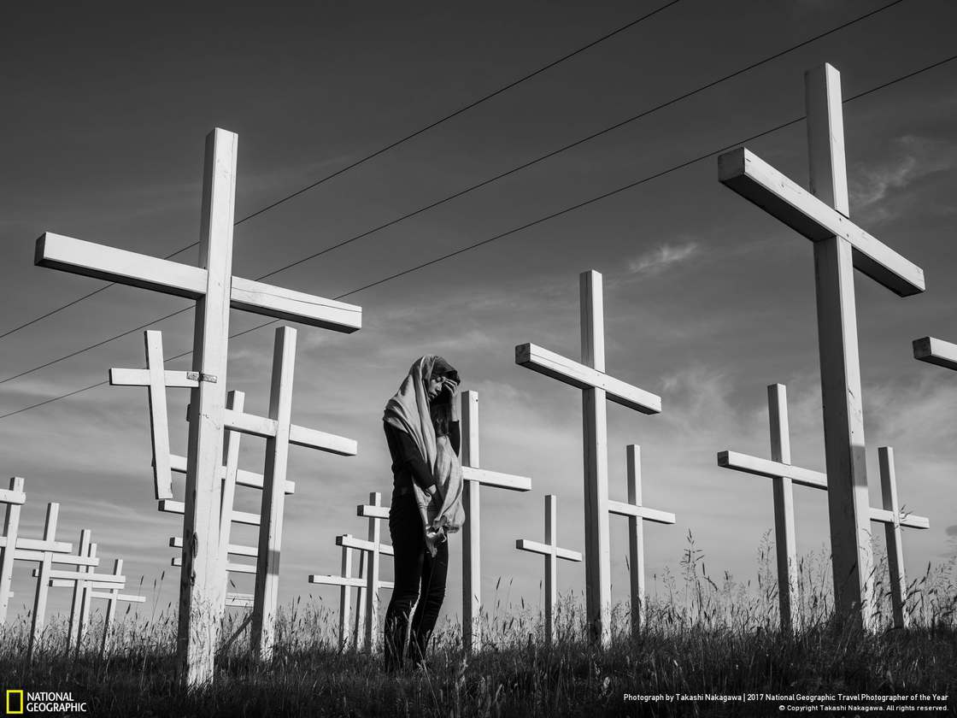
© Takashi Nakagawa

Slide 22
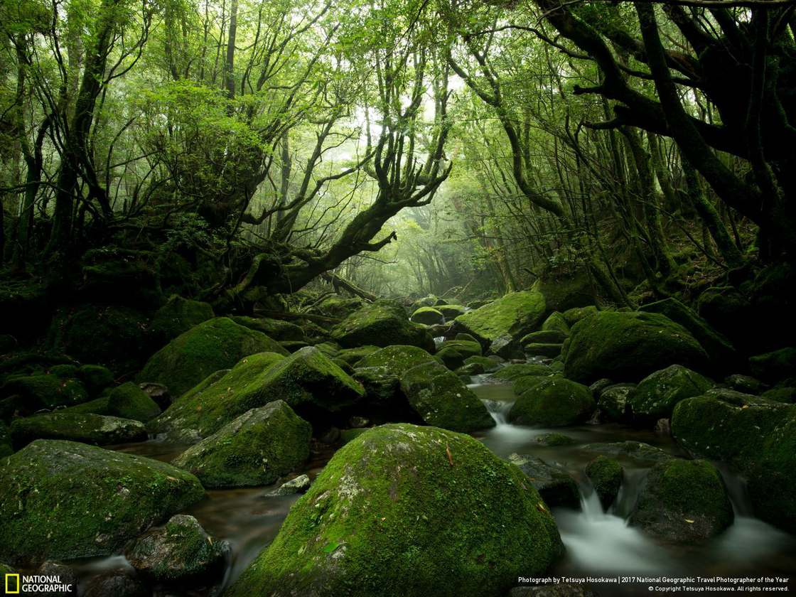
© Tetsuya Hosokawa

Slide 23
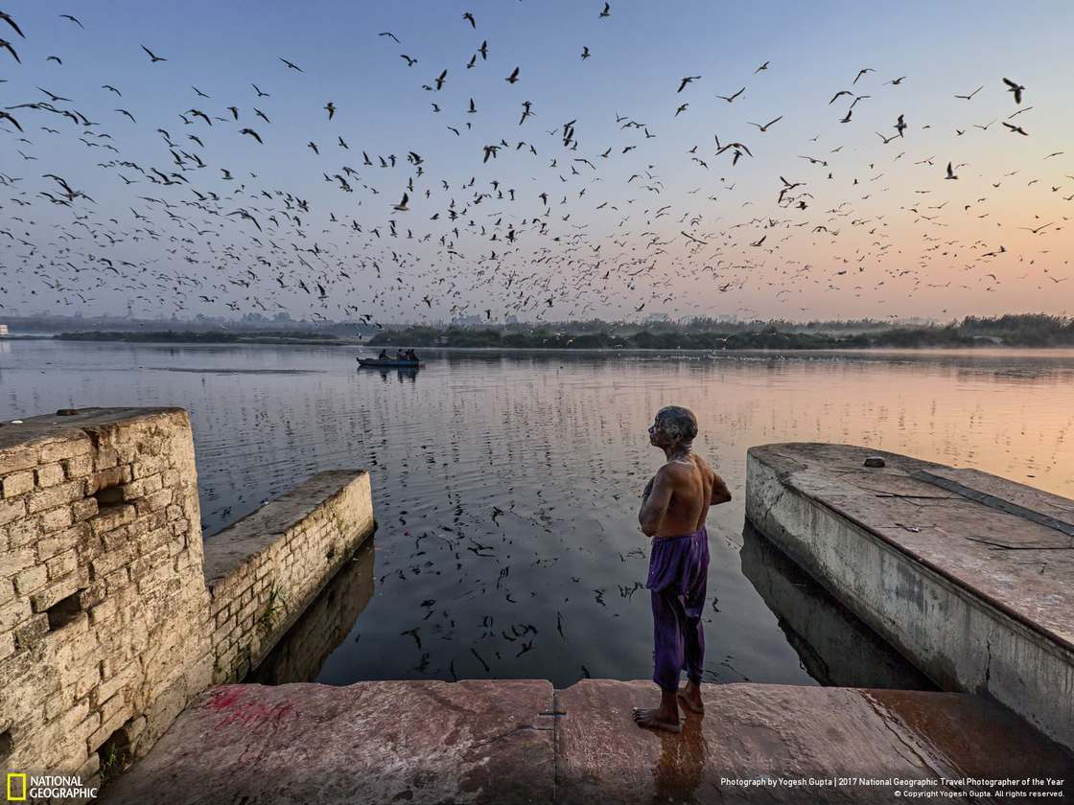
© Yogesh Gupta

Slide 24
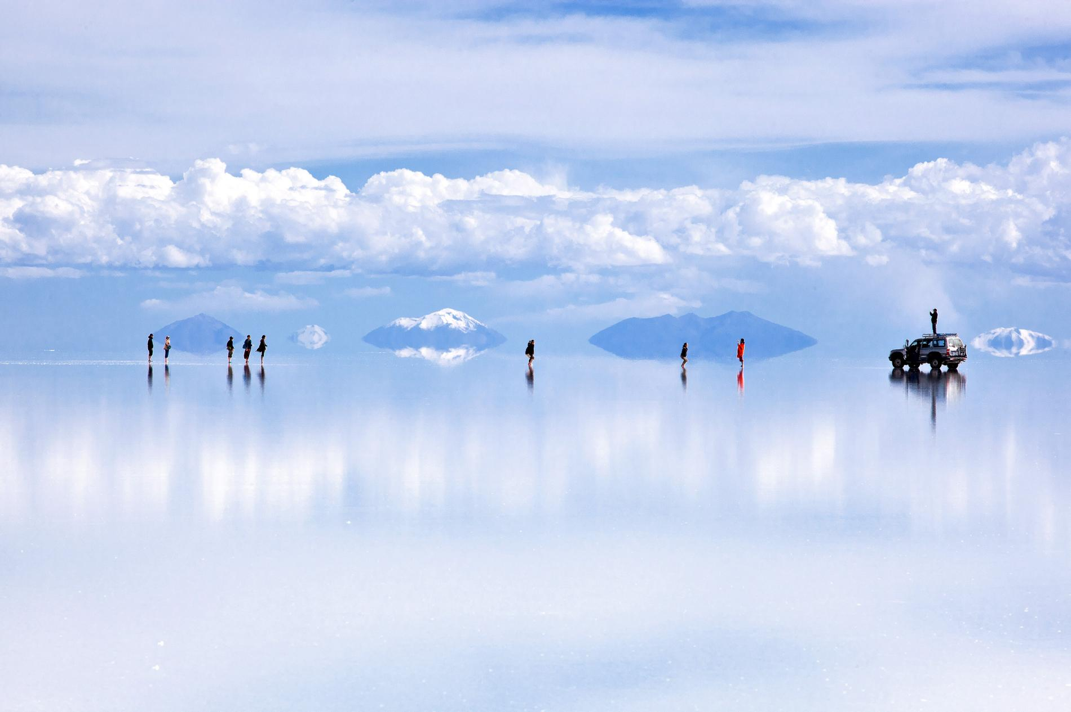
2017 National Geographic Travel Photographer of the Year

Slide 25
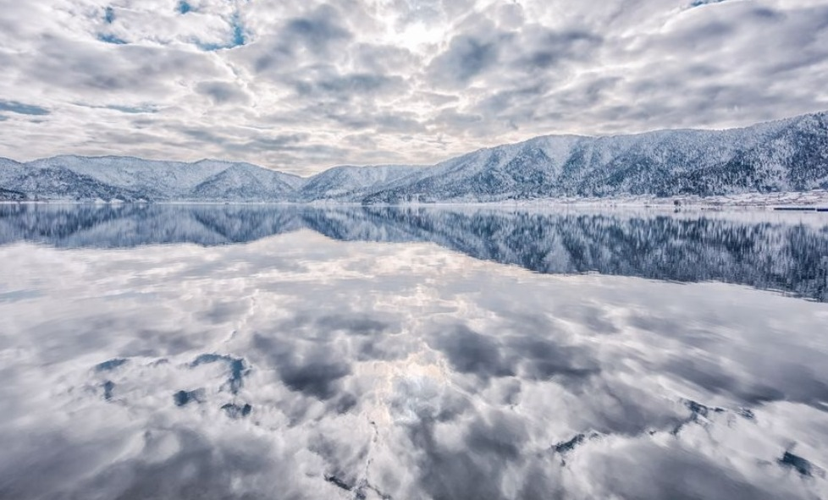
Photo and caption by Takahiro Bessho
Le lac Yogo, appelé "Le lac du Miroir", reflète parfois tout en face de vous.

Slide 26
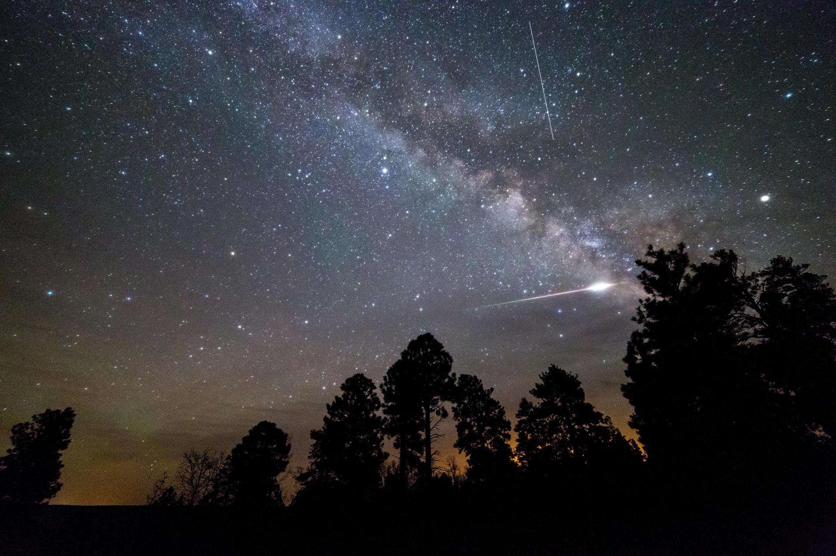
Un météore d'Eta Aquarid semble éclater sur les arbres le long de l'Arizona Trail, près du Grand Canyon en 2016

Slide 27
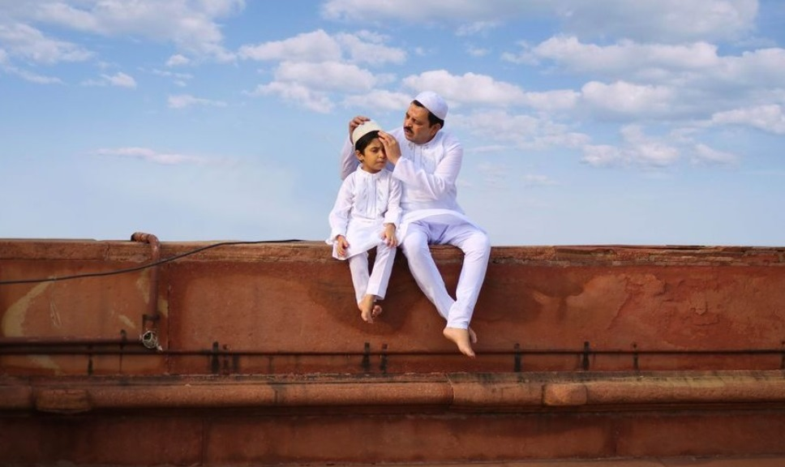
Une belle photo d'un père et d'un fils assis en tenue blanche traditionnelle avec un beau ciel bleu le jour d'Eid al-Fitr dans une mosquée à New Delhi, en Inde. La photo montre le lien magnifique que ces deux générations ont développé d'une manière très simple et amoureuse.
Jobit George

Slide 28
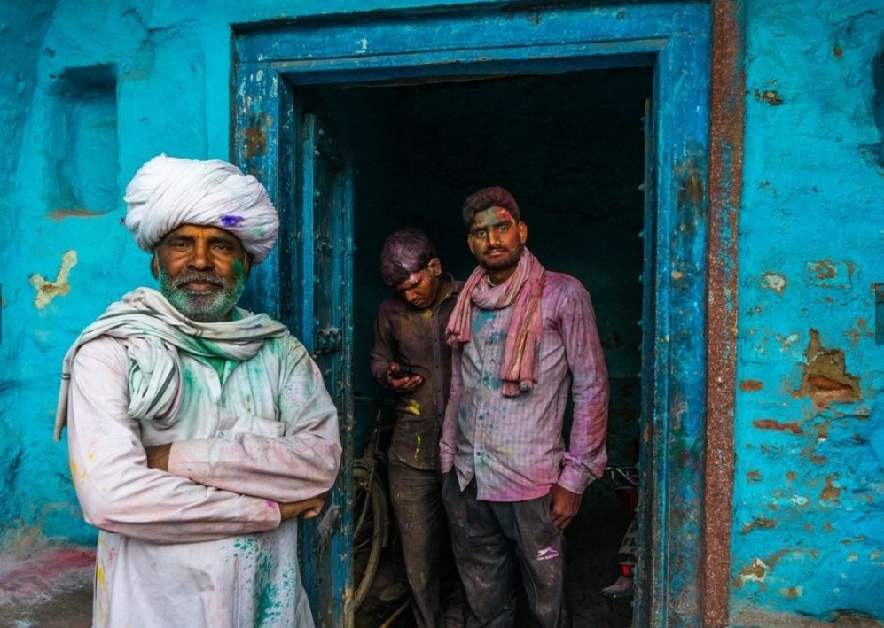
Photo and caption by Miguel Salas
Père et fils, où se préparent à quitter leur maison pour continuer à célébrer Holi dans la petite ville de Barsana, en Inde.

Slide 29
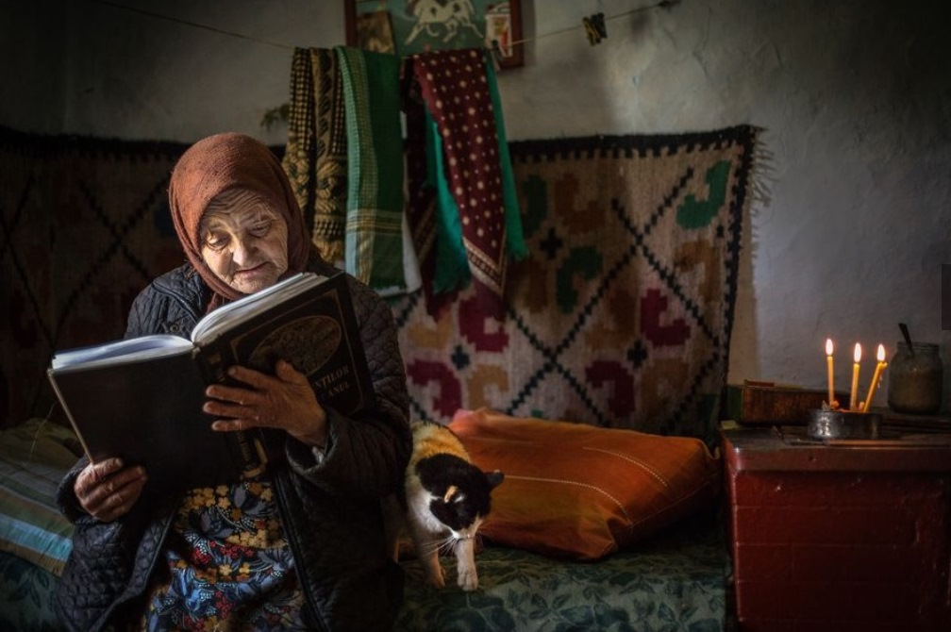
Photo and caption by Radu Dumitrescu
Ce coup a été pris à Bucovina, en Roumanie. Paraschiva est une femme de 80 ans qui vit dans une maison de collines. Il n'y a pas d'électricité et elle peut lire la prière sans verres à la lumière des bougies. Belle et simple vie!

Slide 30
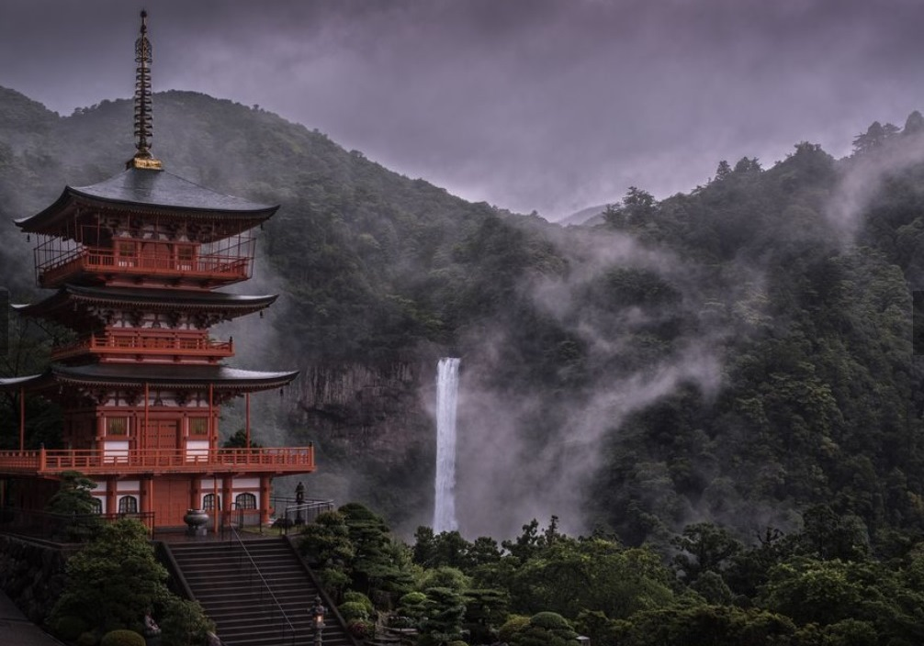
Photo and caption by Hidenobu Suzuki
"Le Grand Sanctuaire Kumano Nachi et la grande chute d'eau de Nachi" classés au patrimoine mondial de l'UNESCO. La Nachi Water Fall mesure 133 mètres de haut, 13 mètres de large et a un débit d'eau d'une tonne par seconde. C'est en fait la cascade la plus élevée au Japon et l'objet du culte dans le Grand Sanctuaire Kumano Nachi.

Slide 31

MES CREATIONS - Akia
http://akia.eklablog.fr/mes-creations-c29073102
Akia
http://www.ppsmania.fr/author/akia

